Slide 1
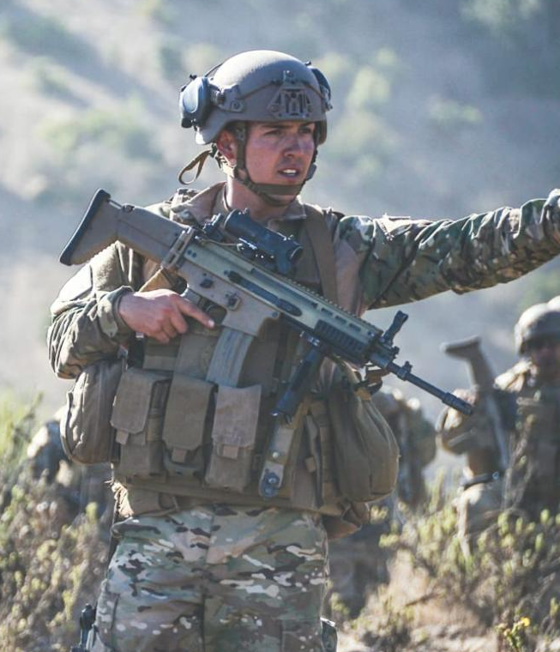

Escalafón de Infantería de Marina
Jaime Parra Vivar
Teniente Primero IM

Slide 2
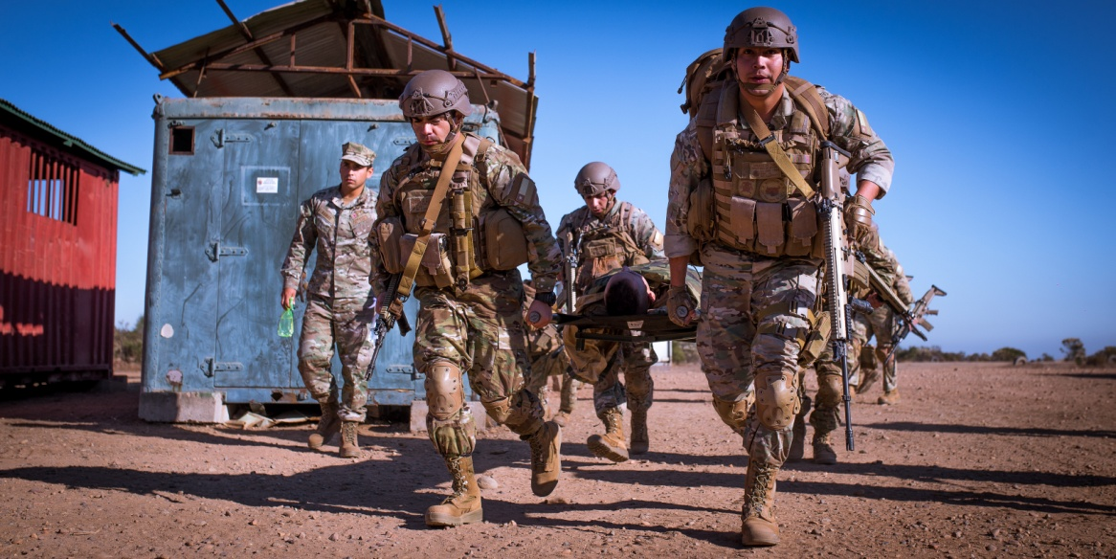
TEMARIO
GENERALIDADES.
MEDIOS COMANFITRAN.
ACTIVIDADES COTIDIANAS.
CURSO C.B.A.
ESCALAFÓN PERSONAL.
COMENTARIOS.

Slide 3


GENERALIDADES

Slide 4

GENERALIDADES

Slide 5

















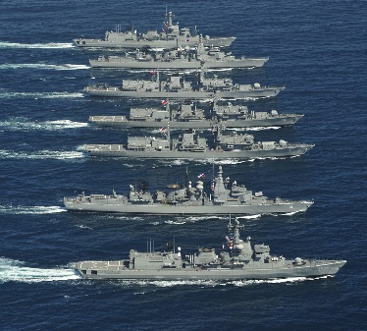
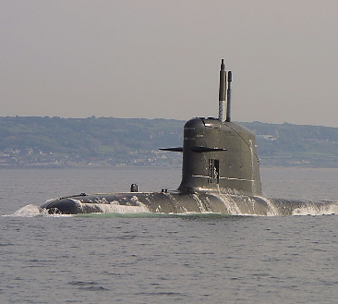
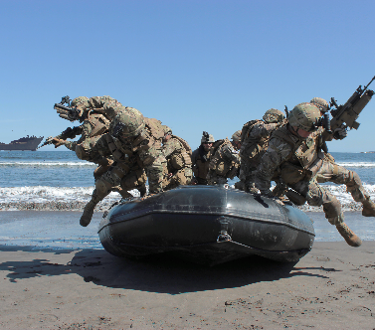
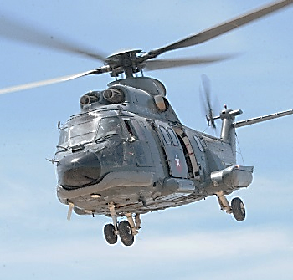
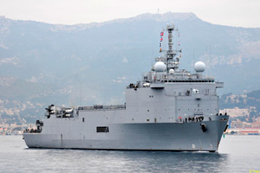
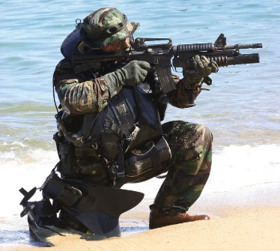
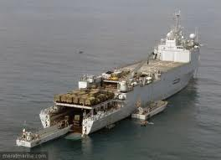
GENERALIDADES
COMANDO DE OPERACIONES NAVALES
Centro de Entrenamiento de la Armada
Escuadra Nacional
Fuerza de Submarinos
Brigada Anfibia Expedicionaria
Aviación Naval
Cdo. Anfibio y Transportes Navales
Comando de Fuerzas Especiales

Slide 6
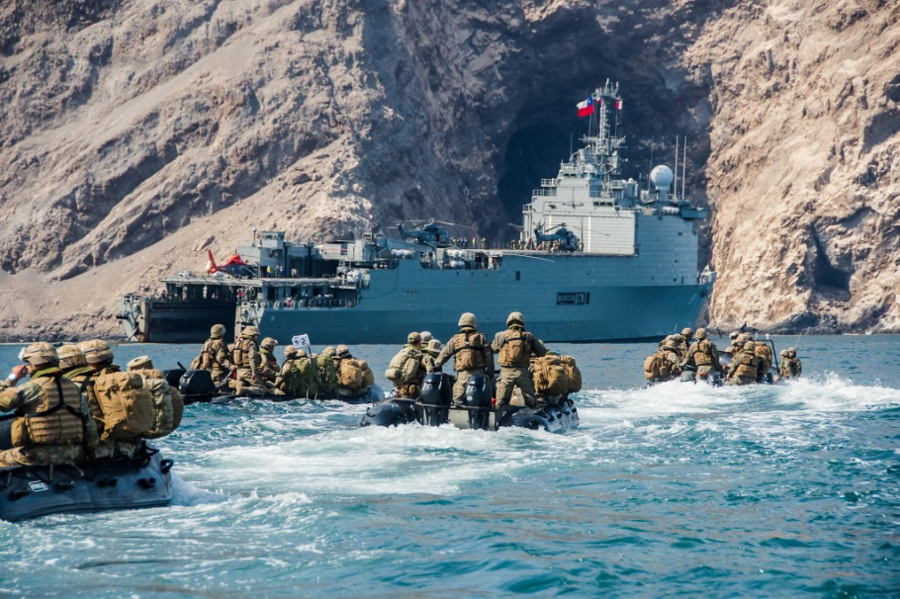
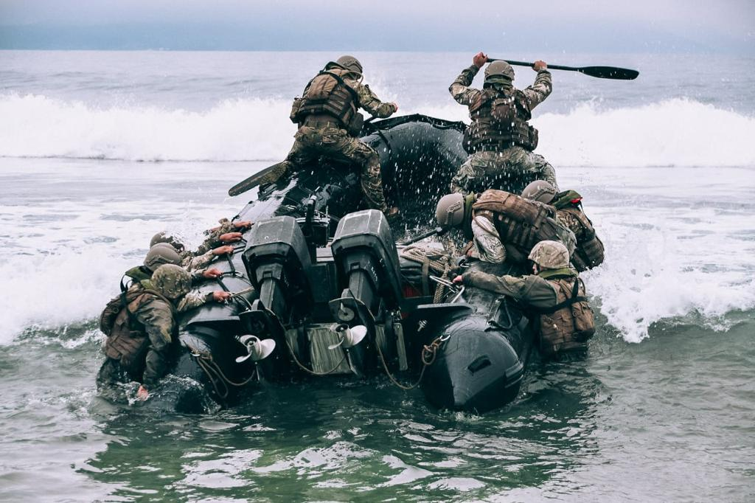
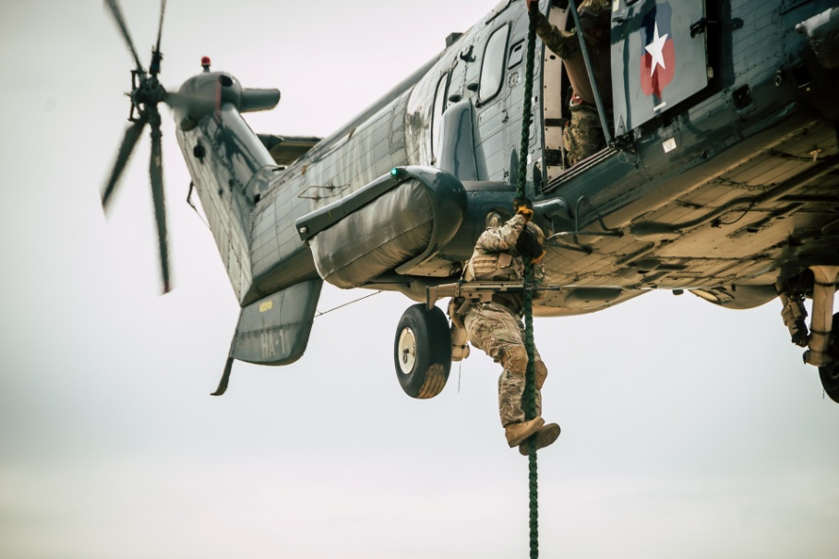
FUERZAS DE PROYECCIÓN

Slide 7
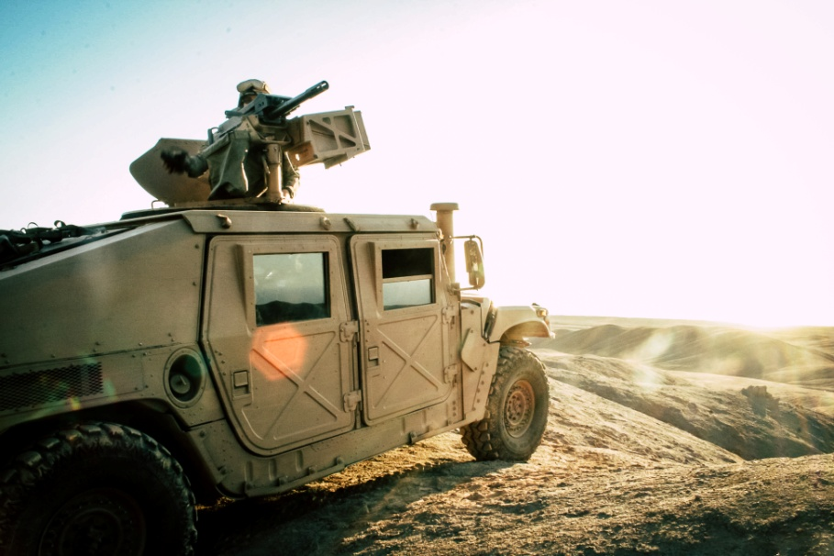
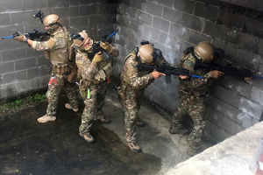
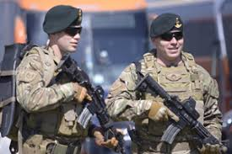
FUERZAS DE PROYECCIÓN

Slide 8

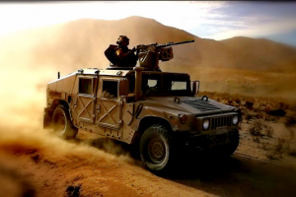

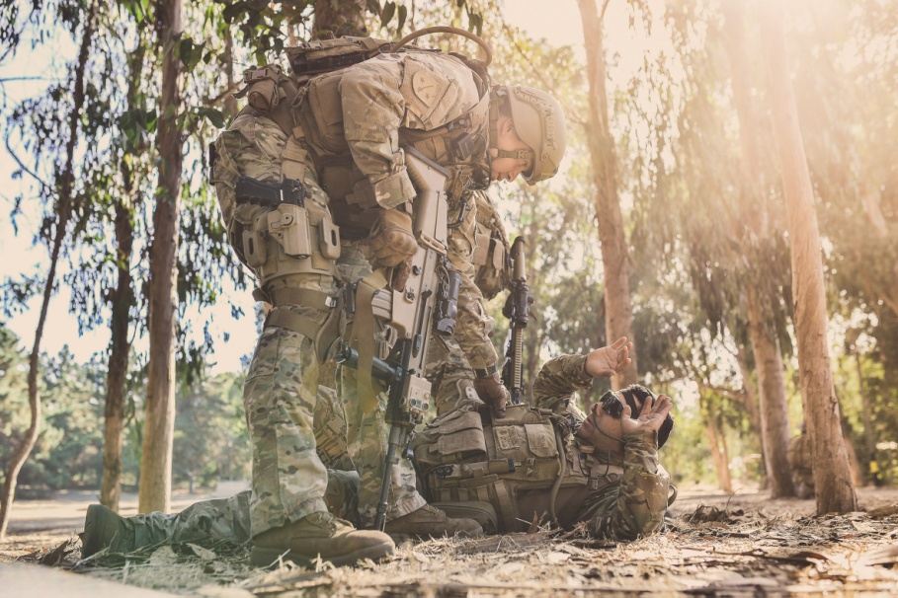

Slide 9

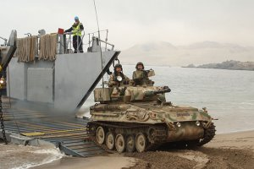

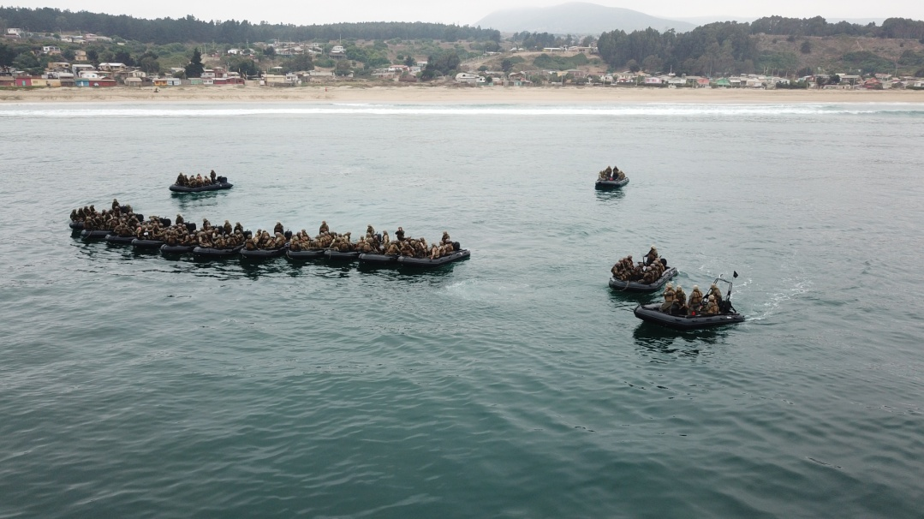

Slide 10
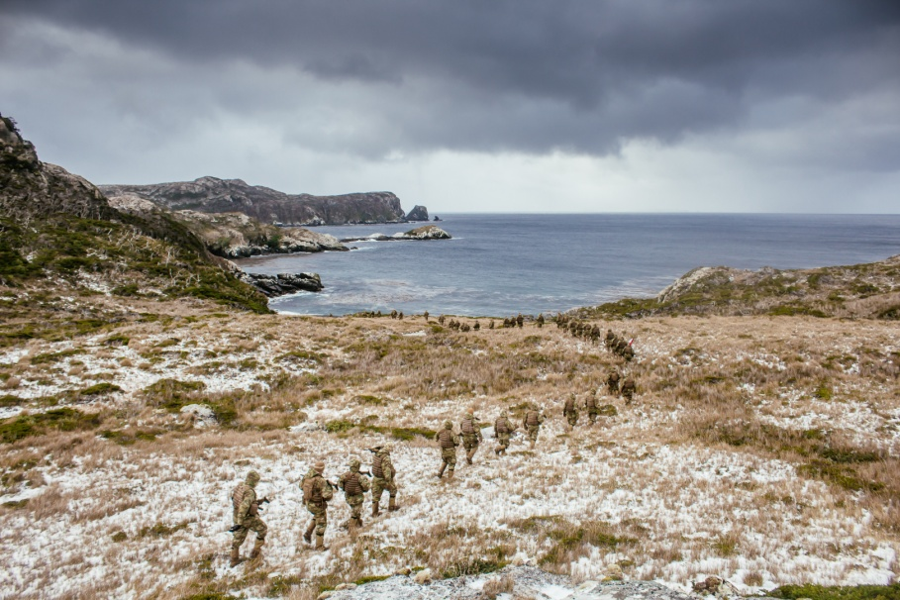
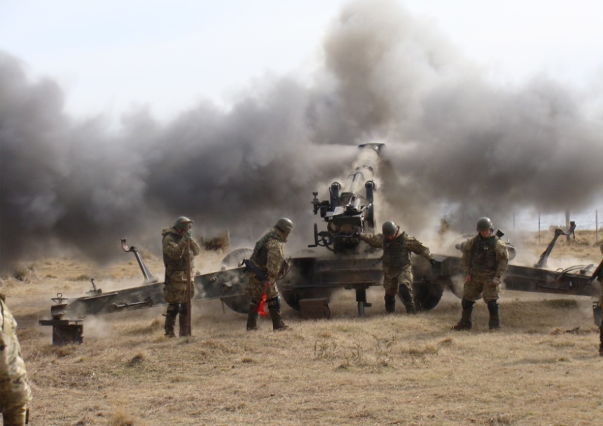
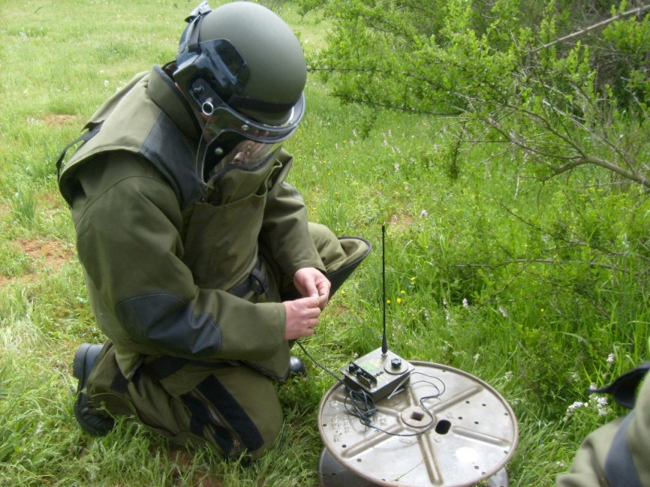
FUERZAS DE PROTECCIÓN

Slide 11

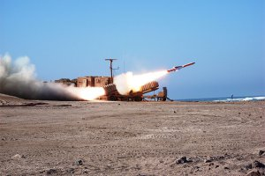

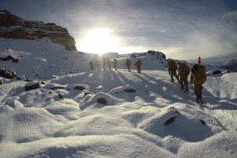

Slide 12
TEMARIO
GENERALIDADES.
MEDIOS COMANFITRAN.
ACTIVIDADES COTIDIANAS.
CURSO C.B.A.
ESCALAFÓN PERSONAL.
COMENTARIOS.

Slide 13
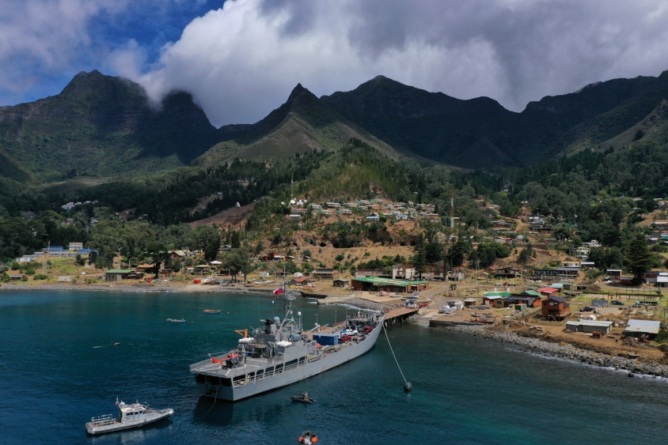
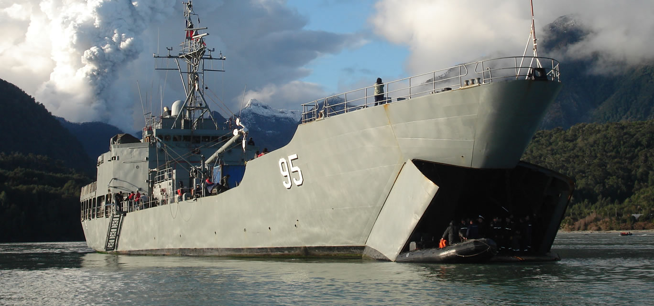
MEDIOS COMANFITRAN

Slide 14
TEMARIO
GENERALIDADES.
MEDIOS COMANFITRAN.
ACTIVIDADES COTIDIANAS.
CURSO C.B.A.
ESCALAFÓN PERSONAL.
COMENTARIOS.

Slide 15
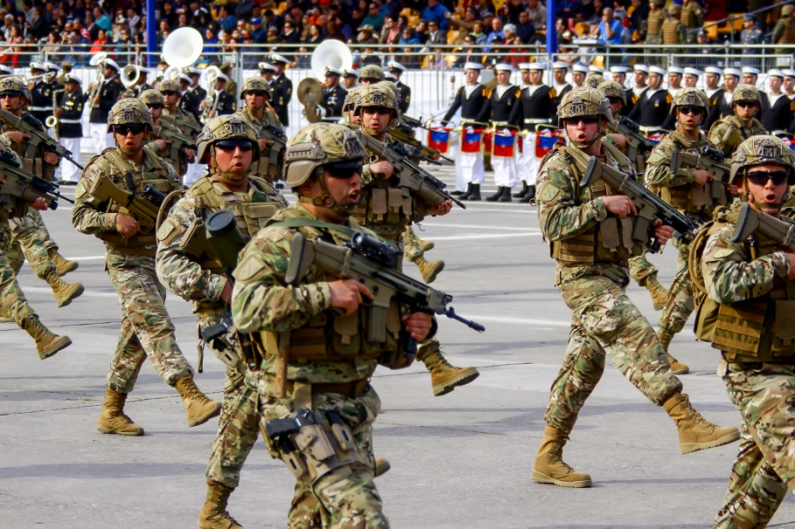
ACTIVIDADES COTIDIANAS

Slide 16
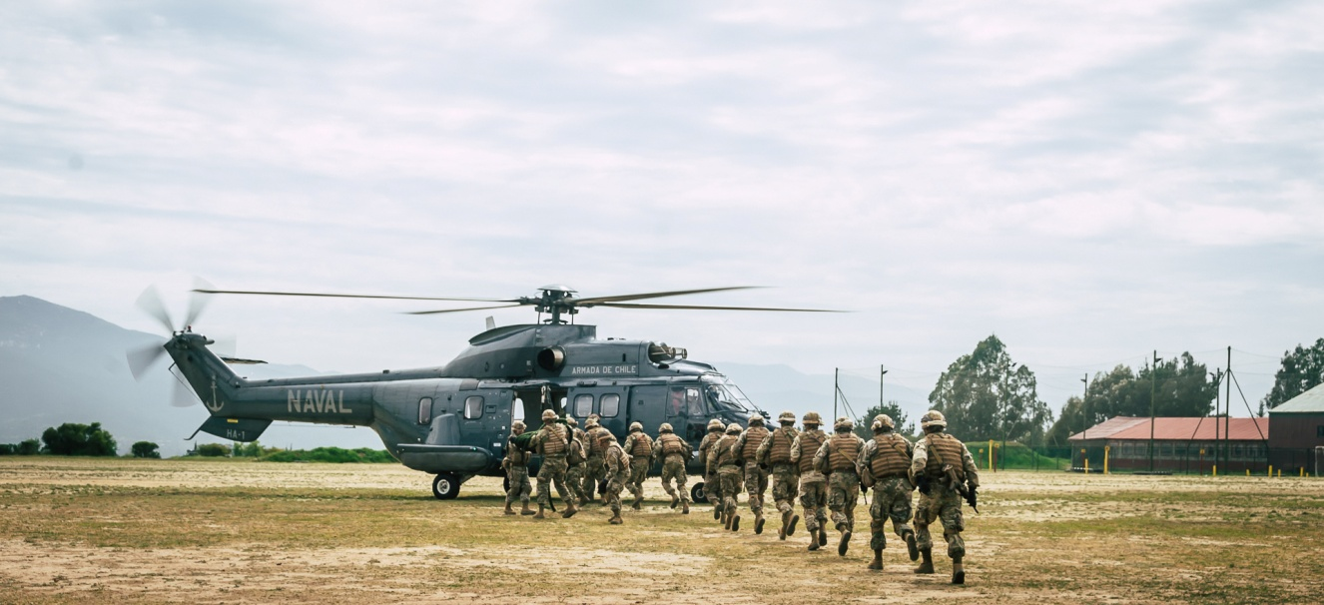
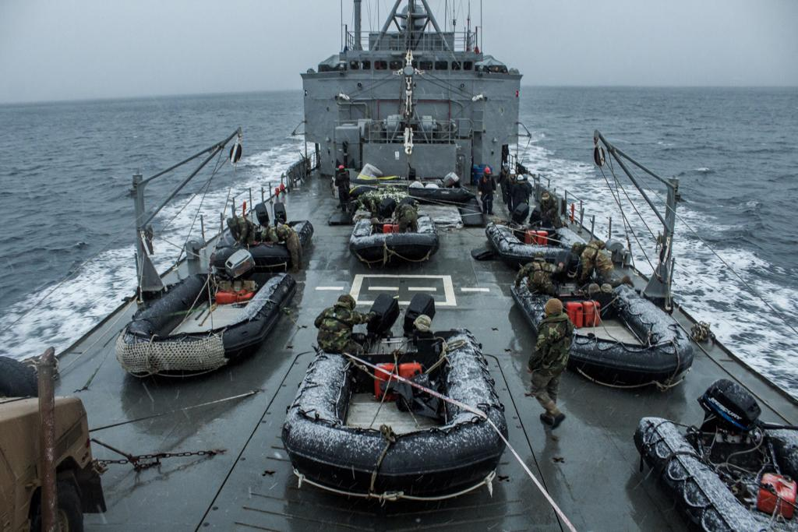
ACTIVIDADES RECURRENTES

Slide 17
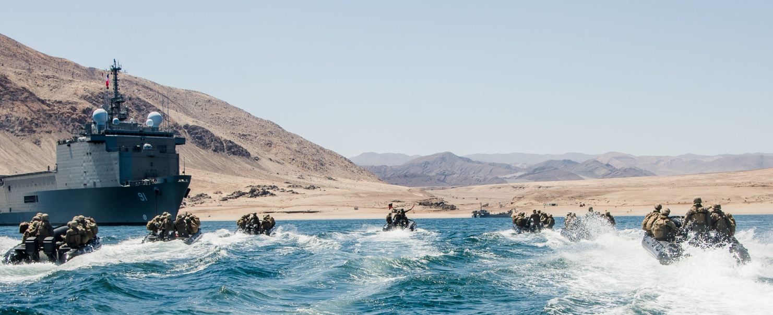
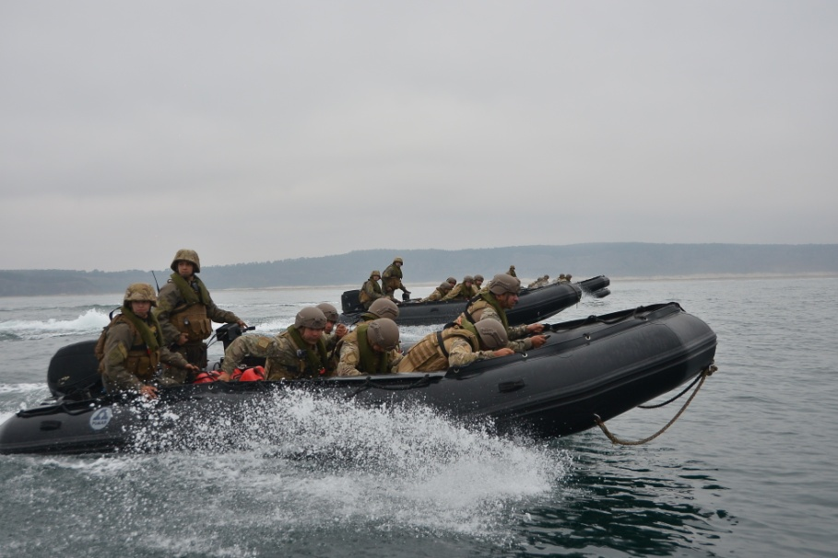
ACTIVIDADES RECURRENTES

Slide 18
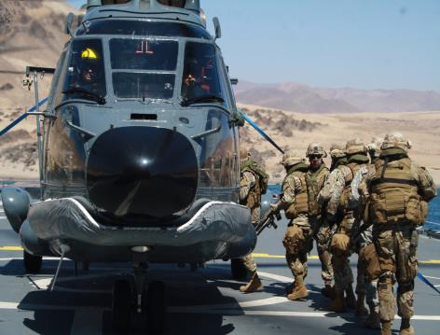
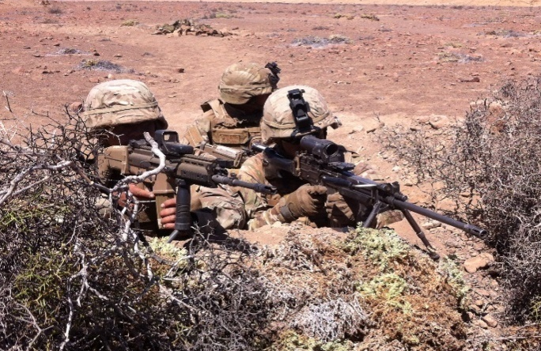
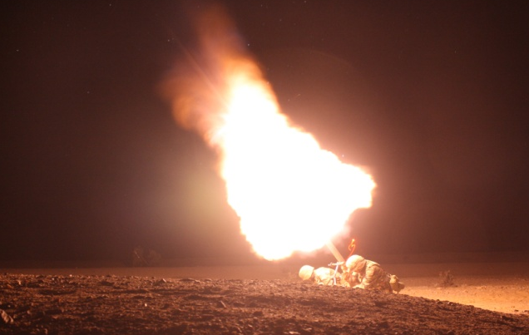
ACTIVIDADES COTIDIANAS

Slide 19
TEMARIO
GENERALIDADES.
MEDIOS COMANFITRAN.
ACTIVIDADES COTIDIANAS.
CURSO C.B.A.
ESCALAFÓN PERSONAL.
COMENTARIOS.

Slide 20
CURSO DE COMBATIENTE BÁSICO ANFIBIO
TODOS LOS INFANTES DE MARINA, OFICIALES, GENTE DE MAR, CONSCRIPTOS Y RESERVISTAS POSEEN UNA FORMACIÓN COMÚN: EL “CURSO DE COMBATIENTE BÁSICO ANFIBIO” IMPARTIDO POR EL CENBIM, PROPORCIONANDO LOS CONOCIMIENTOS BÁSICOS DE COMBATE Y UN RIGUROSO ACONDICIONAMIENTO FÍSICO.

Slide 21
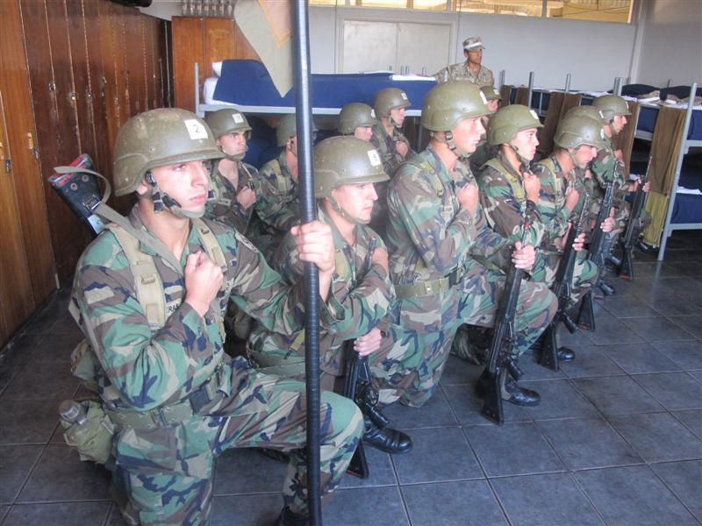
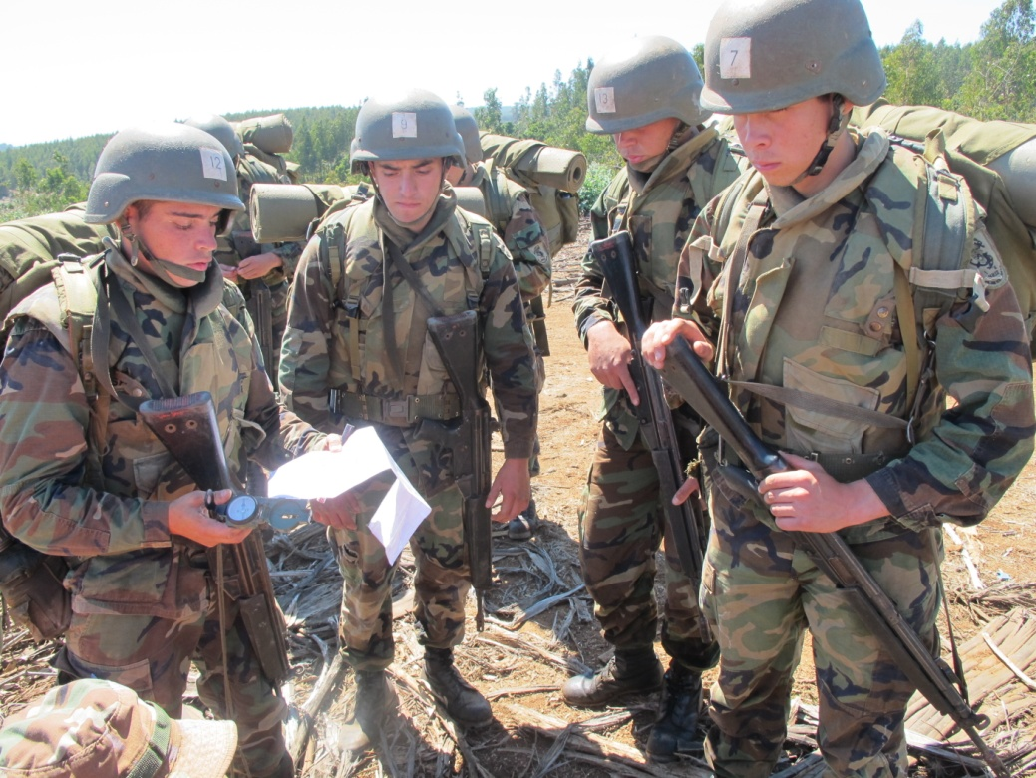
ACTIVIDADES CURSO CBA

Slide 22
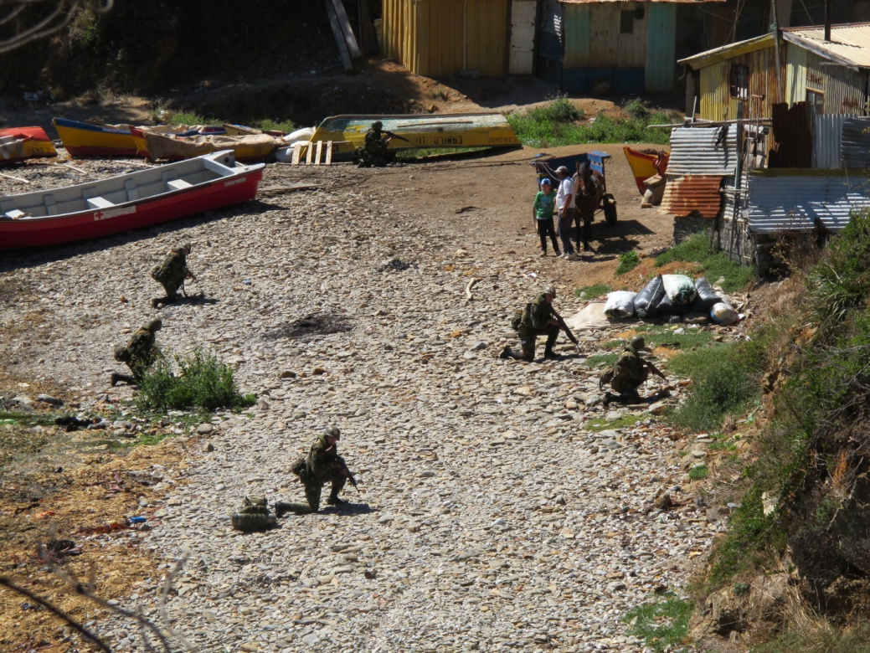
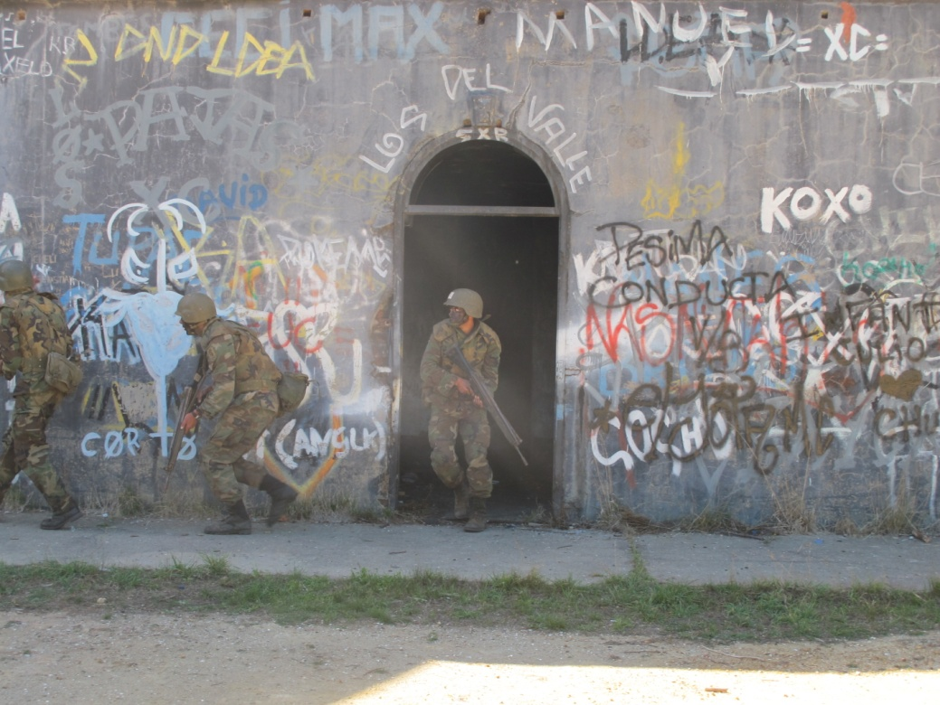
ACTIVIDADES CURSO CBA

Slide 23
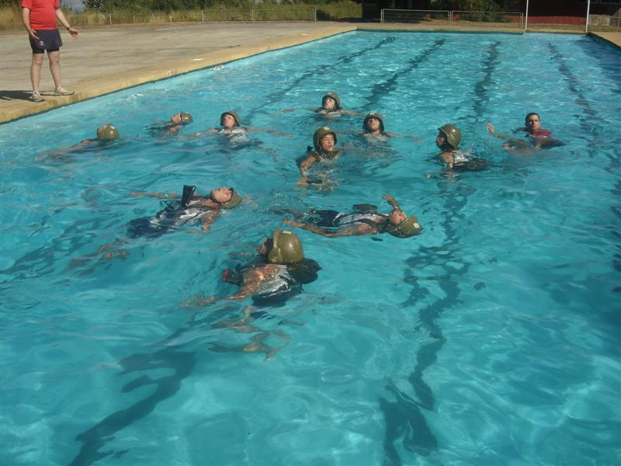
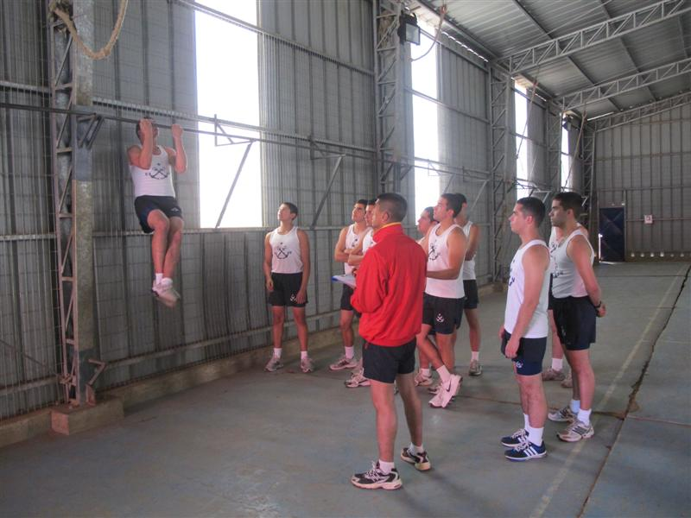
ACTIVIDADES CURSO CBA

Slide 24
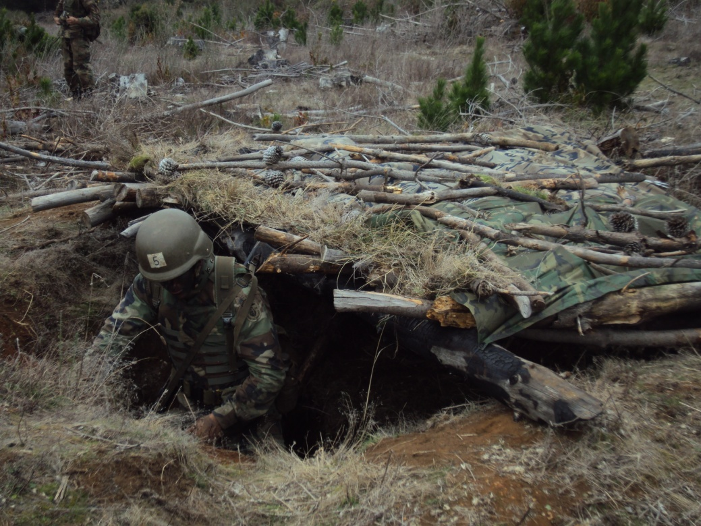
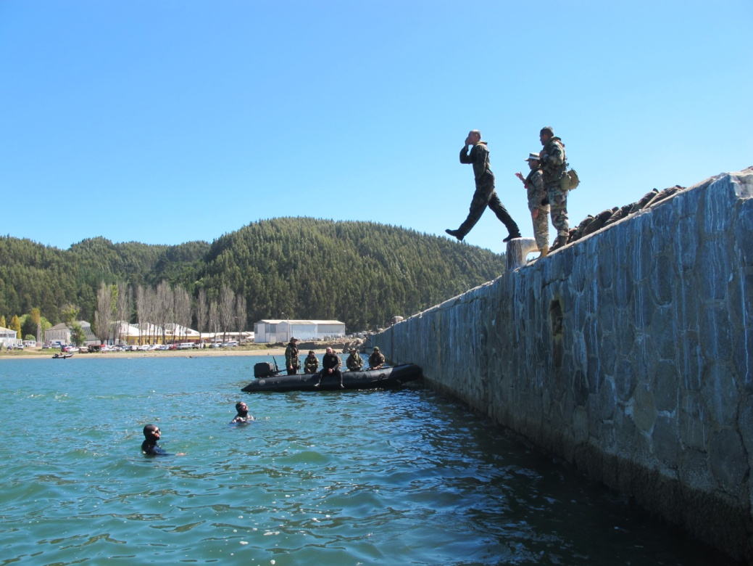
ACTIVIDADES CURSO CBA

Slide 25
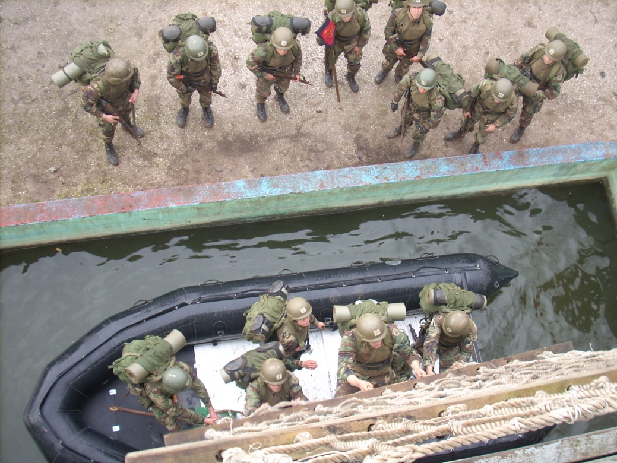
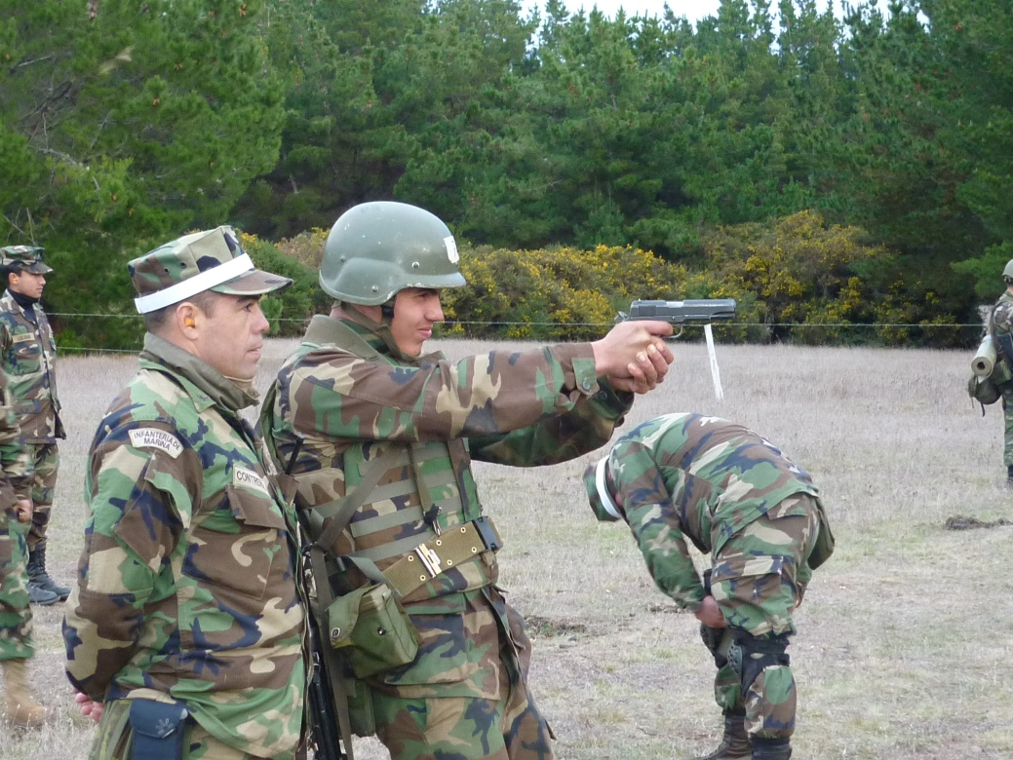
ACTIVIDADES CURSO CBA

Slide 26
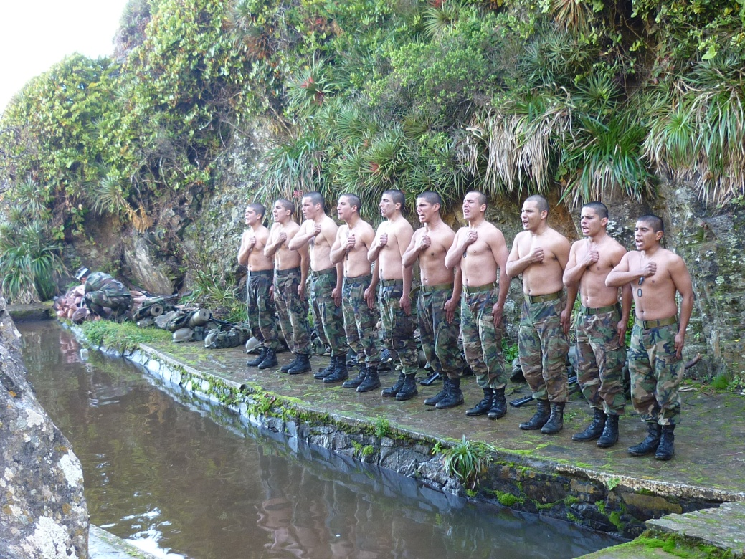
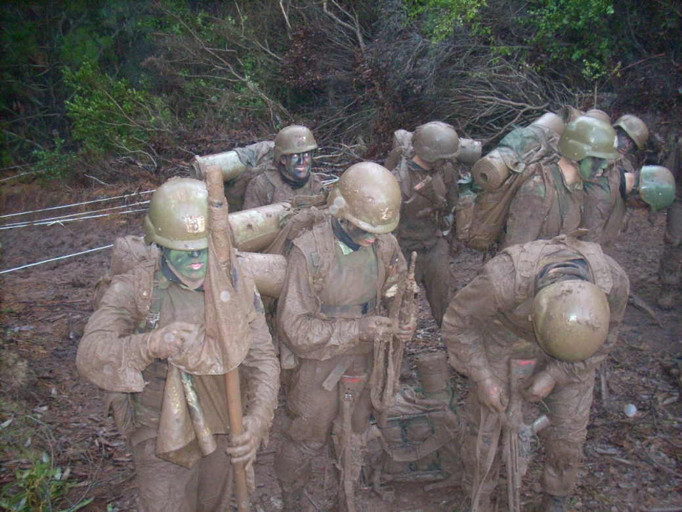
ACTIVIDADES CURSO CBA

Slide 27
TEMARIO
GENERALIDADES.
MEDIOS COMANFITRAN.
ACTIVIDADES COTIDIANAS.
C.B.A.
ESCALAFÓN PERSONAL.
COMENTARIOS.

Slide 28
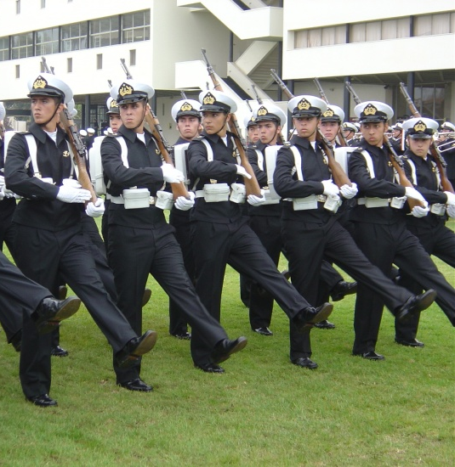
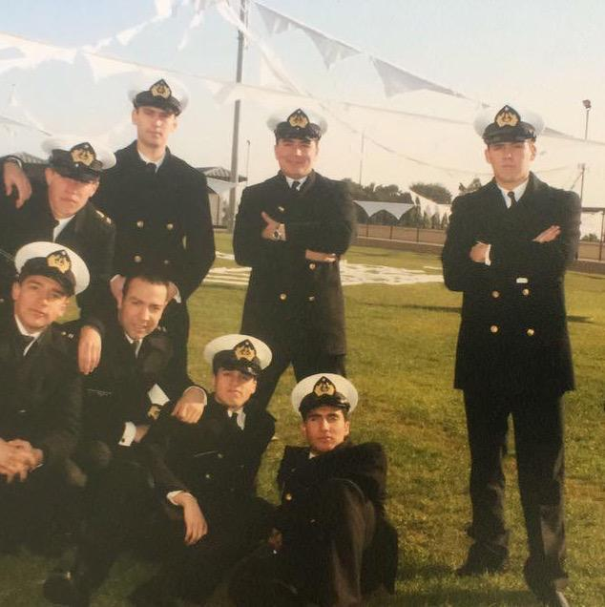
ESCALAFÓN PERSONAL

Slide 29
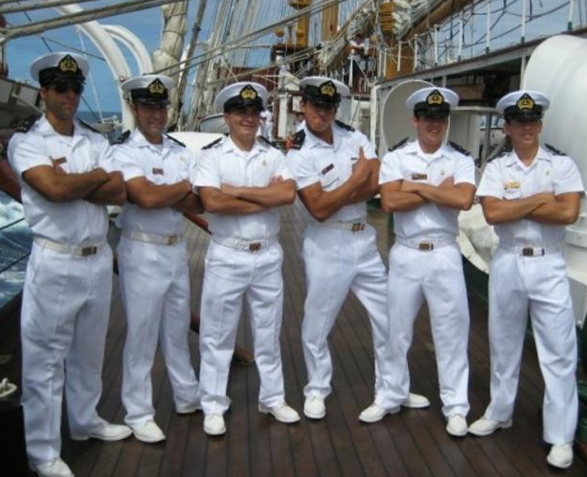
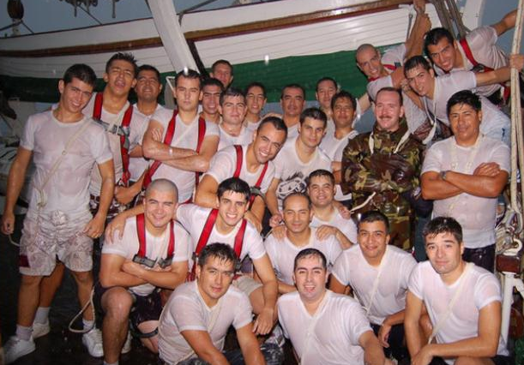
ESCALAFÓN PERSONAL

Slide 30

ESCALAFÓN PERSONAL

Slide 31


ESCALAFÓN PERSONAL

Slide 32


ESCALAFÓN PERSONAL

Slide 33
COMENTARIOS
PARA QUERER PERTENECER AL ESCALAFÓN DE INFANTERÍA DE MARINA, DEBE APROBAR EL CURSO DE COMBATIENTE BÁSICO ANFIBIO, CONSIDERANDO LOS SIGUIENTES FACTORES:
SER FUERTE EN EL AMBITO MENTAL Y PSICOLÓGICO.
TENER BUENAS CONDICIONES FÍSICAS.
TENER ACTITUD Y SER MOTIVADO.
TENER ENERGÍA Y PERSEVERANCIA.
APROBAR ENTREVISTA PERSONAL.

Slide 34
Término de la Exposición
Jaime Parra Vivar
Teniente Primero IM

